Slide 1
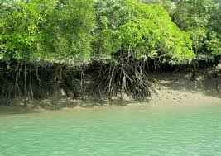
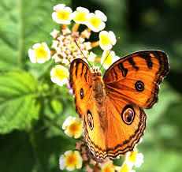
স্বাগতম

Slide 2
উপস্থাপনায়ঃ
সেলিম মিয়া
সহকারী শিক্ষক
মোবাইলঃ ০১৭২৪২২৭৬৪৮

Slide 3
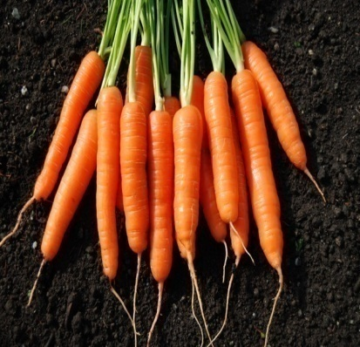
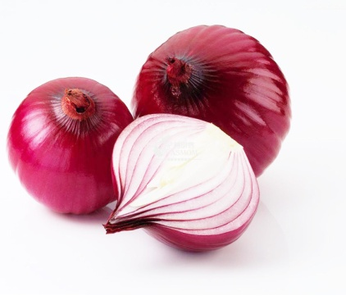
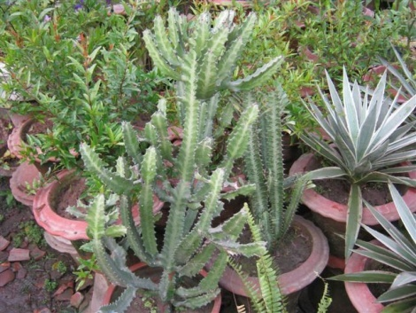
পাঠ পরিচিতি
বিজ্ঞান
শ্রেণিঃ সপ্তম
তৃতীয় অধ্যায়
উদ্ভিদের বাহ্যিক বৈশিষ্ট্য

Slide 4
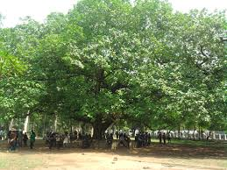
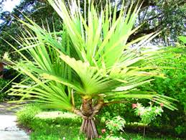
আজকের পাঠ
উদ্ভিদের বাহ্যিক বৈশিষ্ট্য

Slide 5
এ পাঠ শেষে শিক্ষার্থীরা-
রূপান্তরিত মূলের গঠন ব্যাখ্যা করতে পারবে।
রূপান্তরিত কান্ডের গঠন ব্যাখ্যা করতে পারবে।
আমাদের জীবনে রূপান্তরিত মূল ও কান্ড গুরুত্ত্ব উপলব্ধি করতে পারবে।

Slide 6
পাঠ উপস্থাপনা
১। প্রধান মূলের রুপান্তর।
৪। ভূ-নিম্নস্থ রূপান্তরিত কাণ্ড
২। রূপান্তরিত আস্থানিক মূল
৫। অর্ধবায়বীয় রূপান্তরিত কাণ্ড
৩। রূপান্তরিত কাণ্ডের প্রকারভেদ
৬। বায়বীয় রূপান্তরিত কাণ্ড

Slide 7
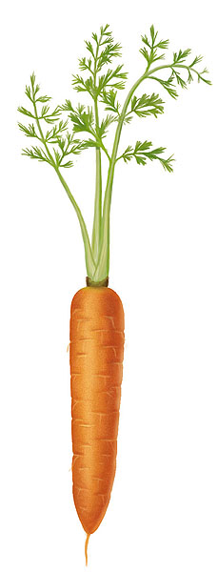
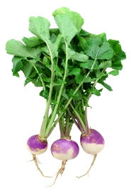
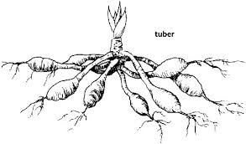
প্রধান মূলের রুপান্তর।
আকৃতি গত দিক দিয়ে প্রধান মূল চার প্রকার। যথাঃ
মুলাকৃতি মূল
গাজরাকৃতি মূল
শালগমাকৃতি মূল
কন্দাকৃতি মূল

Slide 8
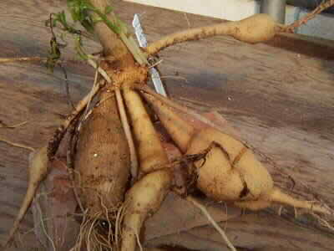
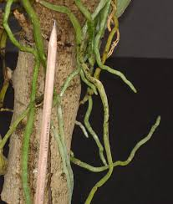
রূপান্তরিত আস্থানিক মূল
রূপান্তরিত আস্থানিক মূলের কাজ।
খাদ্য সঞ্চয়
শারীরবৃত্তীয় কার্য সাধন।
যান্ত্রিক ভারসাম্য রক্ষা
আস্থানিক মূল বিশেষ বিশেষ কার্য সাধনের জন্য পরিবর্তিত এবং রূপান্তরিত হয়ে থাকে। আস্থানিক মূল সাধারনত তিন ধরনের কাজ করার জন্য রুপান্তরিত হয়ে থাকে।

Slide 9
একক কাজ
১।আকৃতিগত দিক দিয়ে প্রধান মূল কত প্রকার
২। মুলাকৃতি মূল কাকে বলে?
৩। গাজরাকৃতি মূল বলতে কী বুঝ?

Slide 10
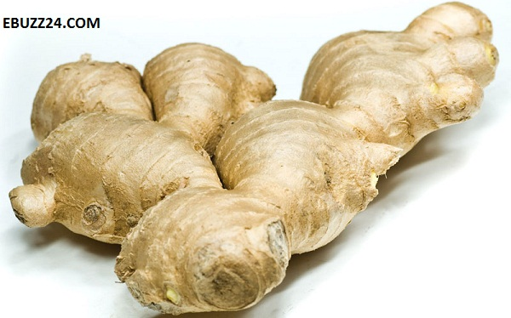
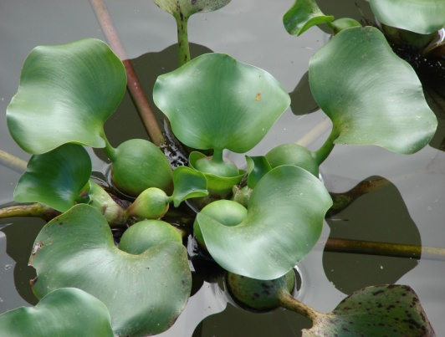
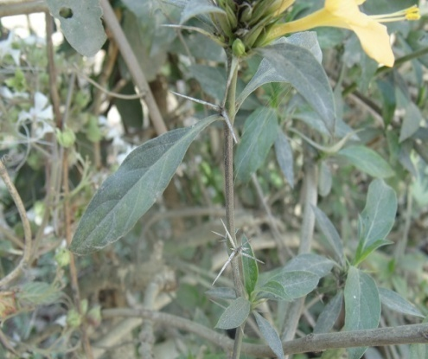
রূপান্তরিত কাণ্ডের প্রকারভেদ
রূপান্তরিত কাণ্ড
ভূ-নিম্নস্থ
অর্ধ বায়বীয়
বায়বীয়

Slide 11
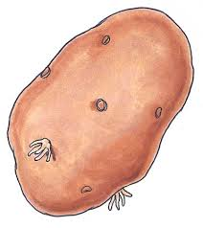
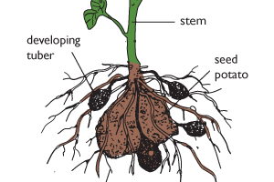
ভূ-নিম্নস্থ রূপান্তরিত কাণ্ড
প্রতিকূল পরিবেশে বেচে থাকা, খাদ্য সঞ্চয় এবং অঙ্গজ উপায়ে বংশবিস্তার করার জন্য কিছু কিছু উদ্ভিদের কাণ্ড মাটির নিচে বৃদ্ধি পায়। এ ধরনের কাণ্ডকে ভূ-নিম্নস্থ রূপান্তরিত কাণ্ড বলে।এগুলো চার প্রকার। যথাঃ
ভূ-নিম্নস্থ রূপান্তরিত কাণ্ড
টিউবার বা স্ফীত কন্দ
রাইজোম
কন্দ
গুড়ি কন্দ

Slide 12
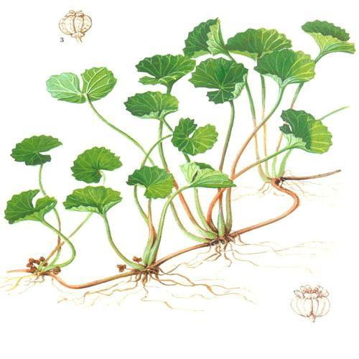
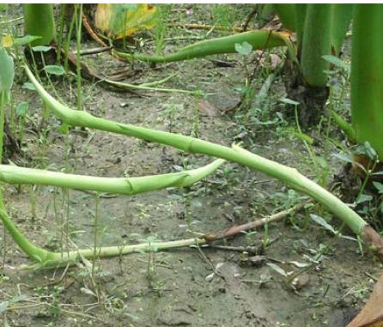
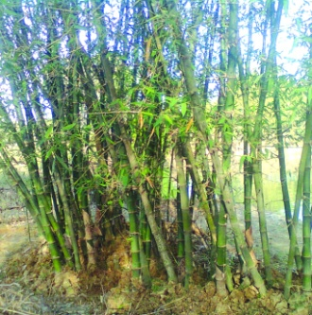
অর্ধবায়বীয় রূপান্তরিত কাণ্ড
মাটির উপরে বা সামান্য নিচে অবস্থিত দুর্বল শায়িত রূপান্তরিত কাণ্ডকে অর্ধবায়বীয় রূপান্তরিত কাণ্ড বলে।এগুলো চার প্রকার। যথাঃ
অর্ধবায়বীয় রূপান্তরিত কাণ্ড
রানার বা ধাবক
বক্র ধাবক
অফসেট
উর্ধ্ব ধাবক

Slide 13
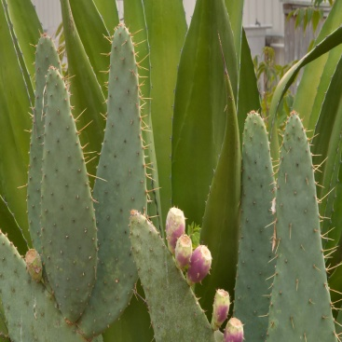
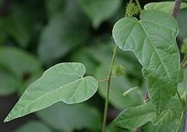
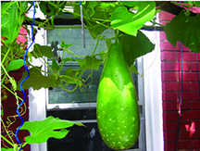
বায়বীয় রূপান্তরিত কাণ্ড
যে সকল উদ্ভিদের সকল কাণ্ড মাটির উপরে স্বাভাবিক কাণ্ডের মত অবস্থান করে তাকে বায়বীয় রূপান্তরিত কাণ্ড বলে।এগুলো চার প্রকার। যথাঃ
বায়বীয় রূপান্তরিত কাণ্ড
পর্ণ কাণ্ড
শাখা কন্টক
শাখা আকর্ষী
বুলবিল

Slide 14
দলীয় কাজ
আমাদের ব্যাবহারিক জীবনে রূপান্তরিত কাণদের গুরুত্ব পোস্টার পেপারে উপস্থাপন কর।

Slide 15
বাড়ীর কাজ
রূপান্তরিত মূল ও কাণ্ডের চিত্র অঙ্কন কর।

Slide 16
তোমাদের সকলকে ধন্যবাদ।
আগামি ক্লাসে আবার দেখা হবে।

